Slide 1

Le Projet :
Appel à projet 1000 jours ARS
Collaboration: RPNA, CLS Agglo La Rochelle, Maison Sport Santé
Objectifs: Promouvoir l’activité physique adaptée en pré et post natal
Public cible: femme enceinte avec IMC supérieur à 25 ET sédentaire

Slide 2
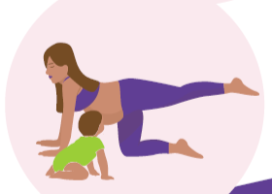
La sensibilisation des professionnels
Sensibiliser les professionnels de santé à la prescription d’activité physique pendant la grossesse
Sensibilisations par Mélanie Gréau (Dr en sciences du Sport CHU de Poitiers)
  21/01/2024 12h30-13h30 en visio
  28/01/2024 12h30-13h30 en visio
  30/01/2024 19h-20h30 en présentiel à Richelieu

Slide 3
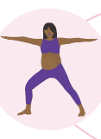
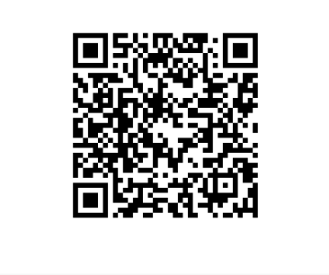
Pour s’inscrire
https://rpna.typeform.com/to/NSN5piOe
Ou QR code

Slide 4
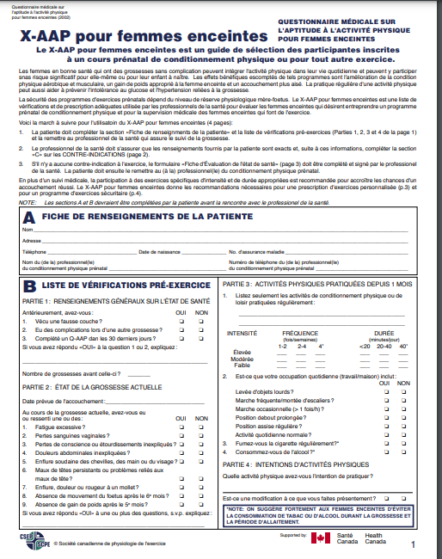
Sélection des patientes
1er trimestre de grossesse
IMC ≥ 25 ET sédentaire
Questionnaire X-AAP
Vérifications des contre indications
Prescription APA (Uniquement médecin)

Slide 5
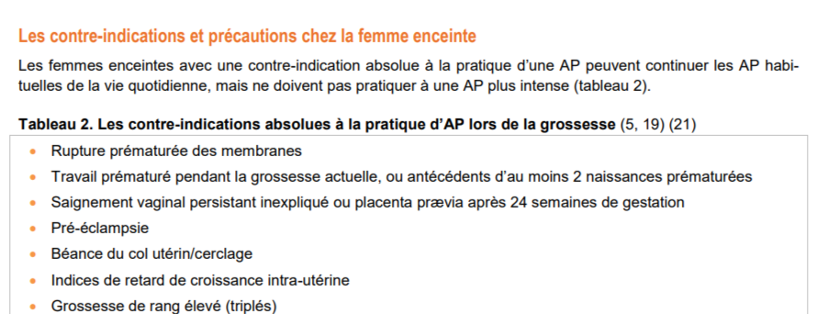
Rappel des contre indications (HAS juillet 2019)

Slide 6
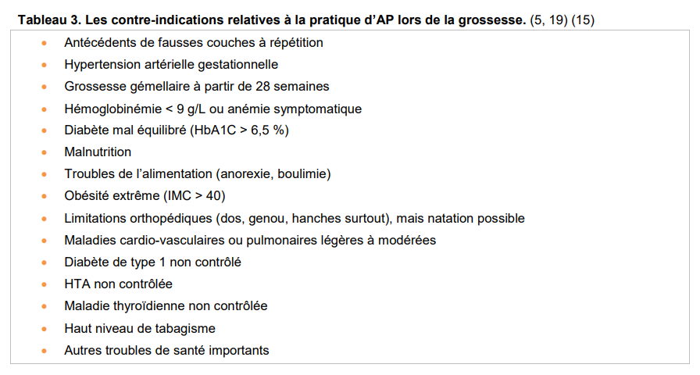

Slide 7

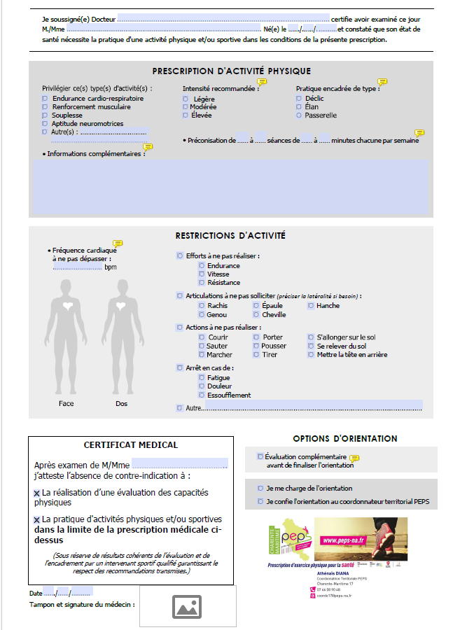
Les outils

Slide 8

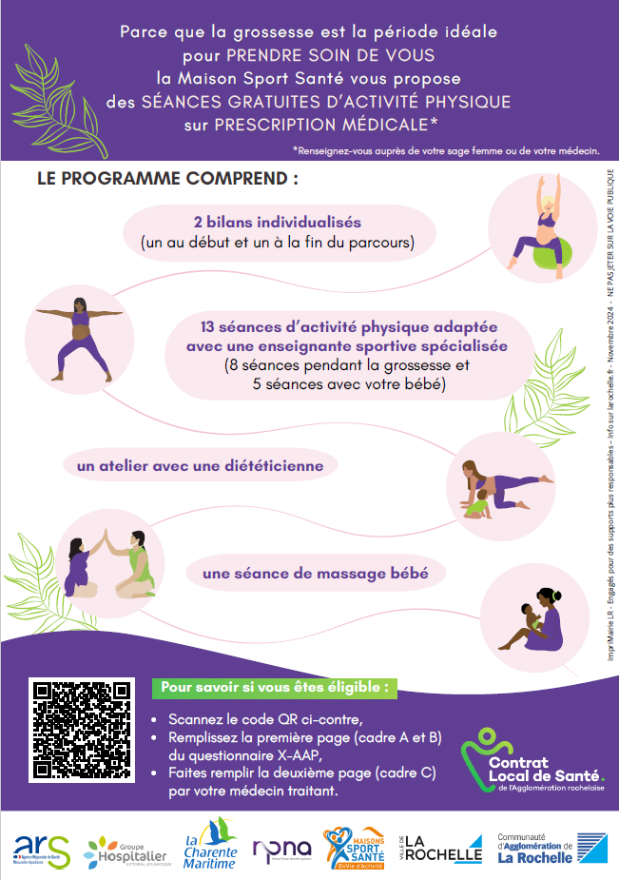
Le programme

Slide 9
Concrètement
Patiente 1er trimestre
IMC ≥ 25 ET sédentaire
→ proposer le programme : « Vous pouvez bénéficier de séances gratuites d’activité physiques adaptées à la grossesse, souhaitez vous être rappelée?
Prendre coordonnées patiente : NOM Prénom DDN DDG téléphone
Me faire parvenir les coordonnées de la patiente par téléphone (SMS) ou mail :
noemie.baudot@rpna.fr ou 07 48 88 38 05

Slide 10

La première session commence en Février…
Merci pour votre aide! noemie.baudot@rpna.fr ou 07 48 88 38 05
Pour vous inscrire aux sensibilisations

